Slide 1
W02-4 系統排程
Speaker: Malo

Slide 2
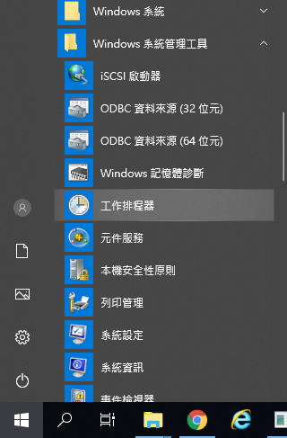
系統排程
Windows有內建排程的工具

Slide 3
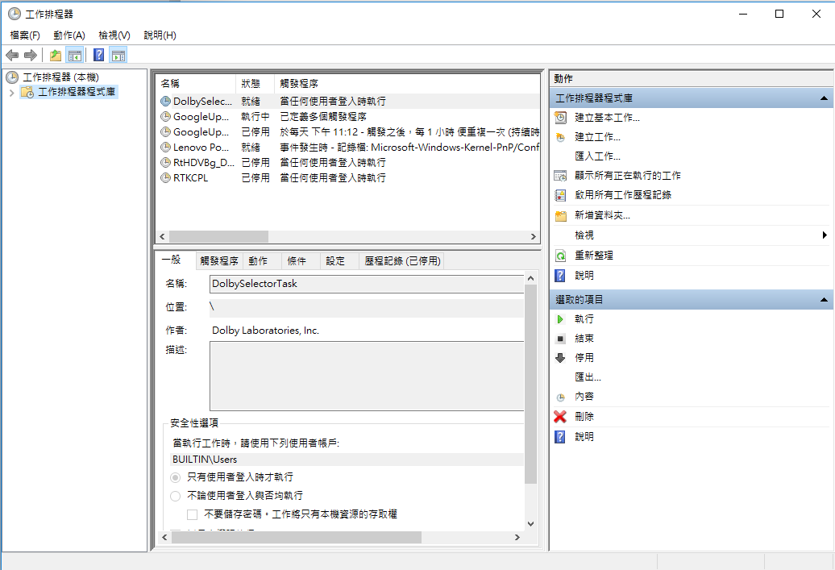
系統排程
Windows有內建排程的工具

Slide 4
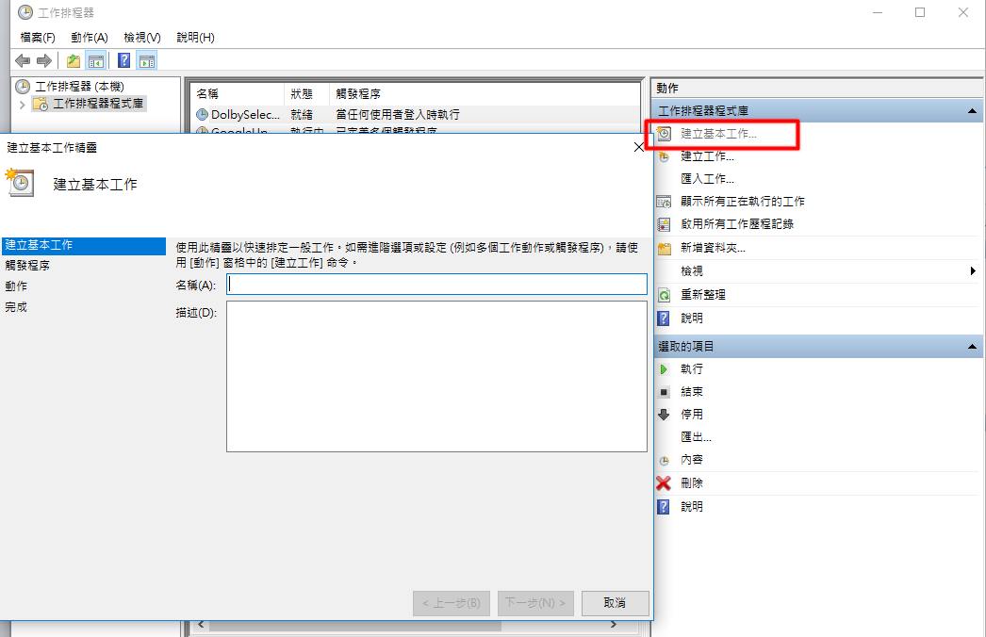
系統排程

Slide 5
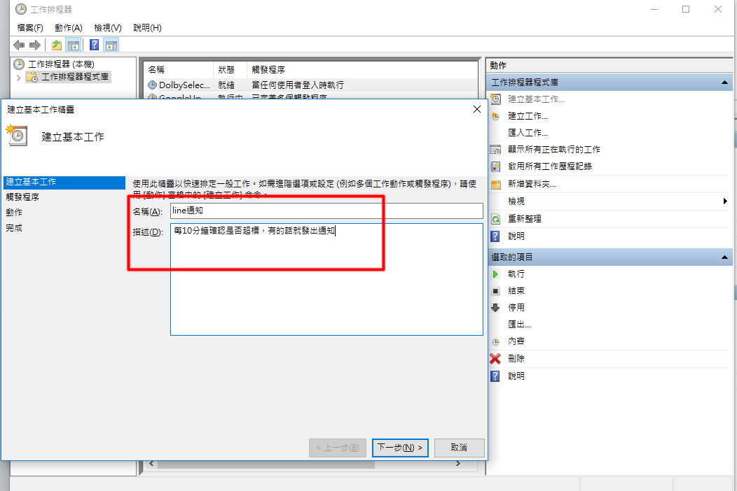
系統排程

Slide 6
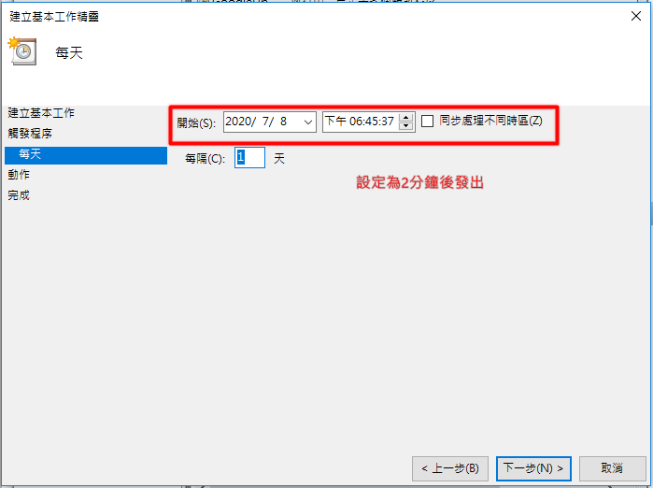
系統排程

Slide 7
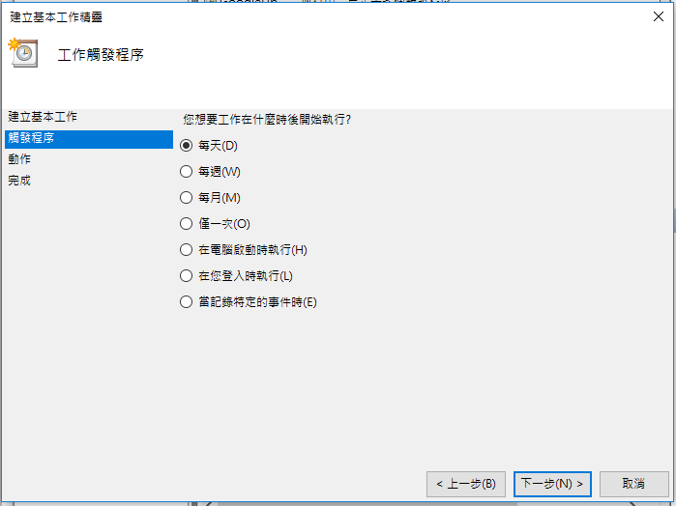
系統排程

Slide 8
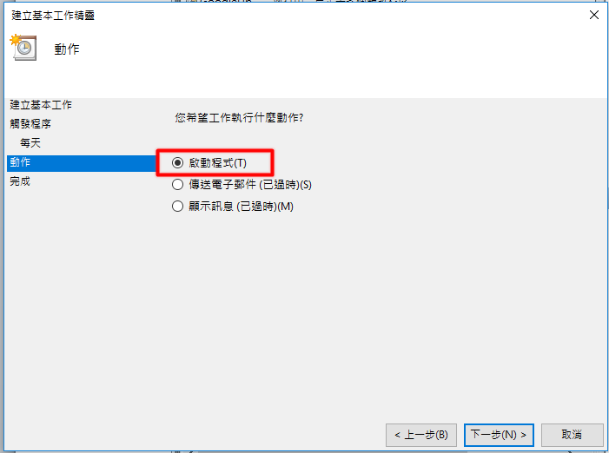
系統排程

Slide 9
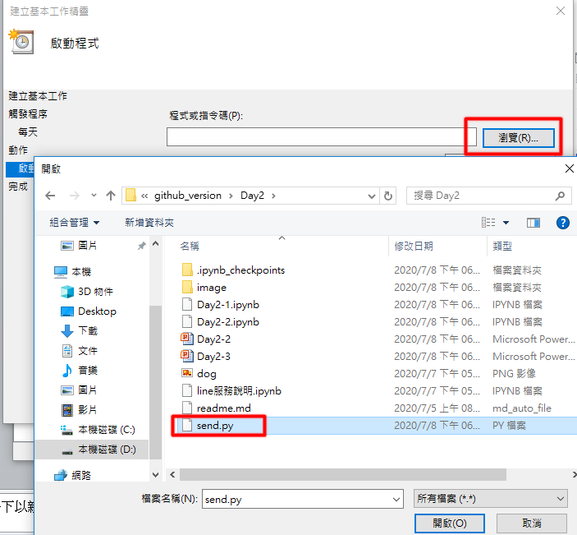
系統排程

Slide 10
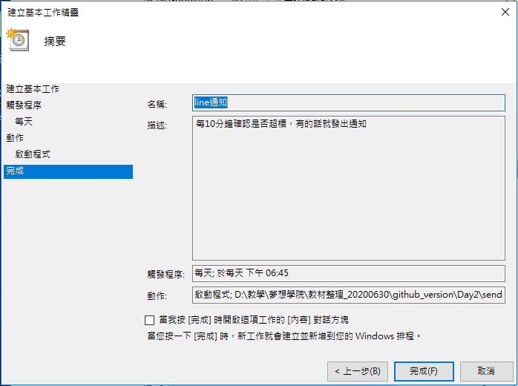
系統排程

Slide 11
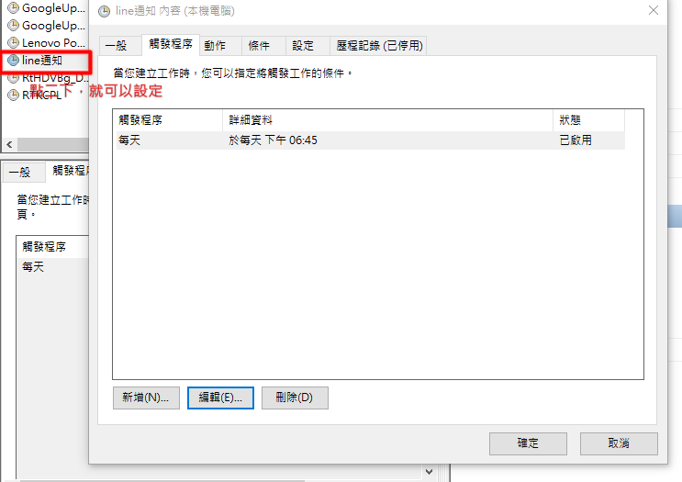
系統排程

Slide 12
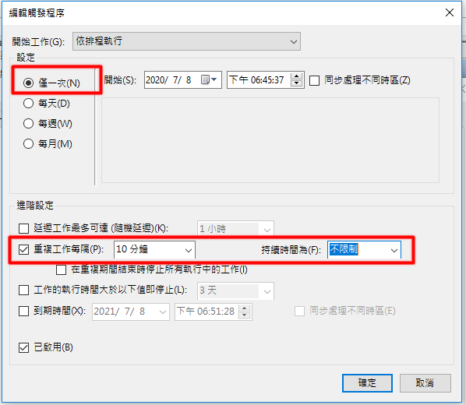
系統排程

